Slide 1
Android基础界面设计
周永 2024-11-14

Slide 2
学习目标
掌握Android常用的UI布局(★)；
掌握Android基础UI组件(★)；

Slide 3
Views

Slide 4
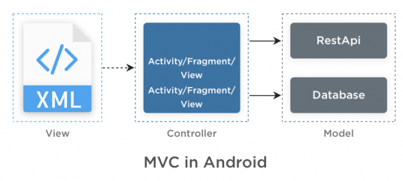
MVC模型
Android应用遵循MVC模式
Controller：即Activity/Fragment
View：即用户界面元素
Model：自行编写代码
View及其子类
View：在界面上显示具体的内容，响应各种事件等
ViewGroup：不会显示具体的内容，而是其他组件的集合，或是将单一的View组件组合成一个新的组件，主要起到布局作用。
Activity通过布局管理添加各种View组件，调用Activity的setContentView方法可以将指定的视图对象呈现出来。

Slide 5
View
在手机上所看到的每个用户界面元素都是View
View子类是用户界面的基本构成模块，如：
显示文本的TextView类、编辑文本的EditText类；
按钮Button类、菜单Menu以及其它控件；
可滚动的RecyclerView类、ScrollView类；
显示图像的ImageView类；
ViewGroups视图包括LinearLayout、RelativeLayout等布局

Slide 6
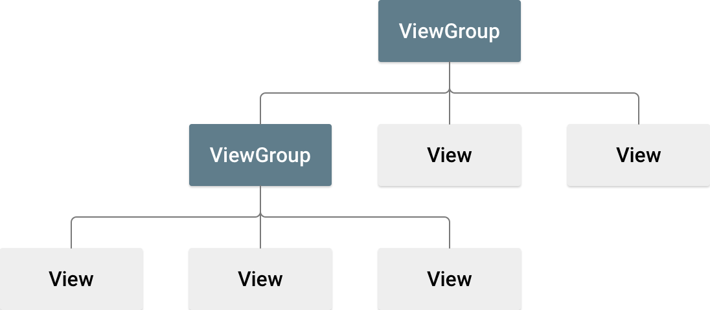
ViewGroup
ViewGroup提供了对其子View的管理功能，包括布局、动画等。子组件可以是View、也可以是ViewGroup。

Slide 7
3.1 Android布局文件

Slide 8
layout的含义
layout布局是特定类型的ViewGroup
layout布局可以包含子View
layout布局可以在行、列、网格或绝对值设置子View的坐标

Slide 9
Android布局文件
创建布局文件的方法：
res/layout右键选择New->Layout resource file
res/layout右键选择New->XML->Layout XML File
创建Activity/Fragment的同时创建布局文件
使用布局文件：
在Activity类中使用setContentView()方法加载
布局文件的引用：R.layout.layout_main

Slide 10
Android布局文件命名规则
采用下划线的命名方式，所有字母均为小写
Activity的命名规则：activity_功能名，如：
activity_main：主界面
activity_login：登录界面

Slide 11
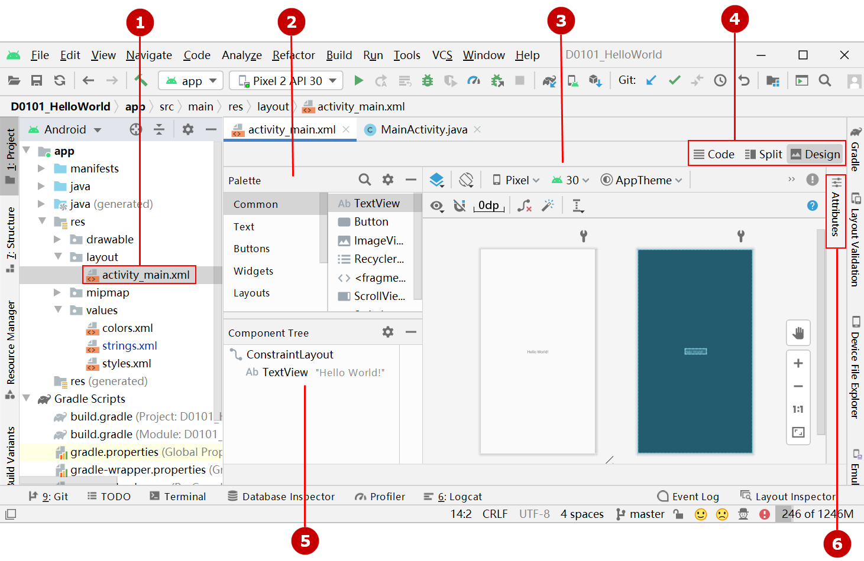
Android Studio Layout编辑器
XML布局文件
Palette面板
设计及蓝图面板
Code/Split/Design选项卡
Attribute选项卡
组件树

Slide 12
编写界面布局
在XML文件中编写布局（推荐）：
将界面中布局的代码和Java代码隔离，使程序的结构更加清晰。
在Java代码中编写布局
在Android中所有布局和控件的对象都可以通过new关键字创建，将创建的View控件添加到ViewGroup布局中，从而实现View控件在布局界面中显示

Slide 13
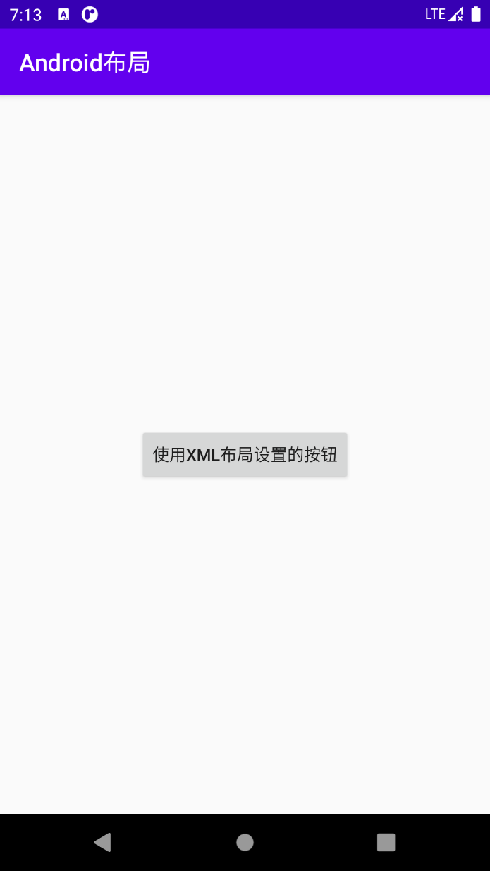
界面布局编写方式
<?xml version="1.0" encoding="utf-8"?> <LinearLayout xmlns:android="http://schemas.android.com/apk/res/android" xmlns:tools="http://schemas.android.com/tools" android:layout_width="match_parent" android:layout_height="match_parent" android:gravity="center_horizontal" android:orientation="vertical" android:id="@+id/linear_layout" tools:context=".MainActivity"> <Button android:layout_width="wrap_content" android:layout_height="wrap_content" android:text="使用XML布局设置的按钮" /> </LinearLayout>
案例：D0201_Layout/activity_linearlayout_v

Slide 14
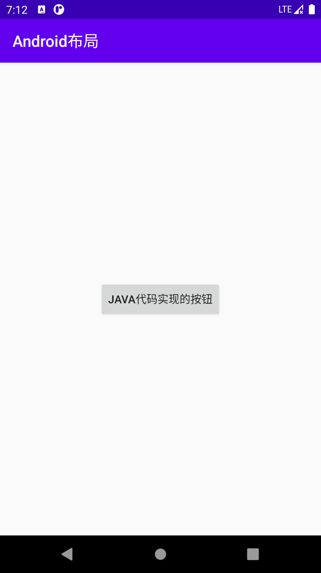
界面布局编写方式
在Java代码中编写布局
// 1. 获取按钮所在的布局 LinearLayout linearLayout = findViewById(R.id.linear_layout); // 3. 创建Button对象 Button button = new Button(this); // 3. 设置button对象的文本、大小等属性 button.setText("按钮"); LinearLayout.LayoutParams params = new LinearLayout.LayoutParams( LayoutParams.WRAP_CONTENT, LayoutParams.WRAP_CONTENT); button.setLayoutParams(params); // 4. 将button对象添加到布局中 linearLayout.addView(button);
案例：D0201_Layout/MainActivity
Notes:
D0201_Layout/MainActivity

Slide 15
3.2 Android基本布局
https://developer.android.com/guide/topics/ui/declaring-layout?hl=zh-cn

Slide 16
内容大纲
LinearLayout：线性布局，子View水平或垂直方向进行排列
FrameLayout：帧布局，子View以左上角为起点堆叠在一起
RelativeLayout：相对布局，子View之间的相对定位进行排列
GridLayout：网格布局，子View以行、列方式进行排列
ConstraintLayout：约束布局，约束方式连接子View布局(第4章)

Slide 17
布局概述
布局是一种可用于放置很多控件的容器
多层布局的嵌套：布局的内部除了可以放置控件外，还可以放置布局
基本布局：LinearLayout、FrameLayout、GridLayout、RelativeLayout
Material Design新增布局：ConstraintLayout、TextInputLayout、TabLayout、DrawerLayout、CoordinatorLayout

Slide 18
布局的通用属性
Android系统种常用布局直接或者间接继承自ViewGroup，因此它们也支持在ViewGroup中定义的属性，这些属性可以看作是布局的通用属性。
属性名称 | 功能描述
android:id | 设置布局的标识
android:layout_width | 设置布局的宽度
android:layout_height | 设置布局的高度
android:background | 设置布局的背景
android:layout_margin | 设置当前布局与屏幕边界或与周围控件的距离
android:padding | 设置当前布局与该布局中控件的距离

Slide 19
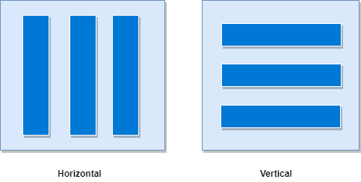
LinearLayout
线性布局：控制它的子View以水平或垂直方式排列
重要属性：
orientation排列方向属性：vertical、horizontal

Slide 20
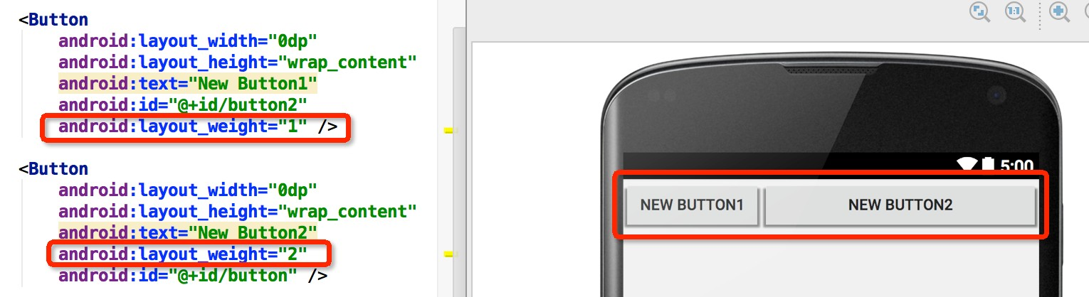
LinearLayout属性
layout_weight权重属性：通过所占比例指定控件的宽度或高度
取值：
=0：默认值，指定多大空间就占据多大空间；
>0：将父视图中的可用空间进行分割，值越大权重越大，占据的比例就越大
使用场景：
布局的宽度或高度进行等份；
垂直方向占用中间所有空间或水平方向占用中间所有空间
有啥好处呢

Slide 21
LinearLayout属性
权重设置注意事项
LinearLayout横向排列的设置权重时，android:layout_width属性值应设为0dp，因为LinearLayout的优先级比Button高，如果设置为wrap_content，则Button控件的android:layout_weight属性会失去作用
<Button android:text="权重为2" android:layout_width="0dp" android:layout_height="wrap_content" android:layout_weight ="2"/>
注意：当控件使用权重属性时，宽度或高度的值设置为0dp

Slide 22
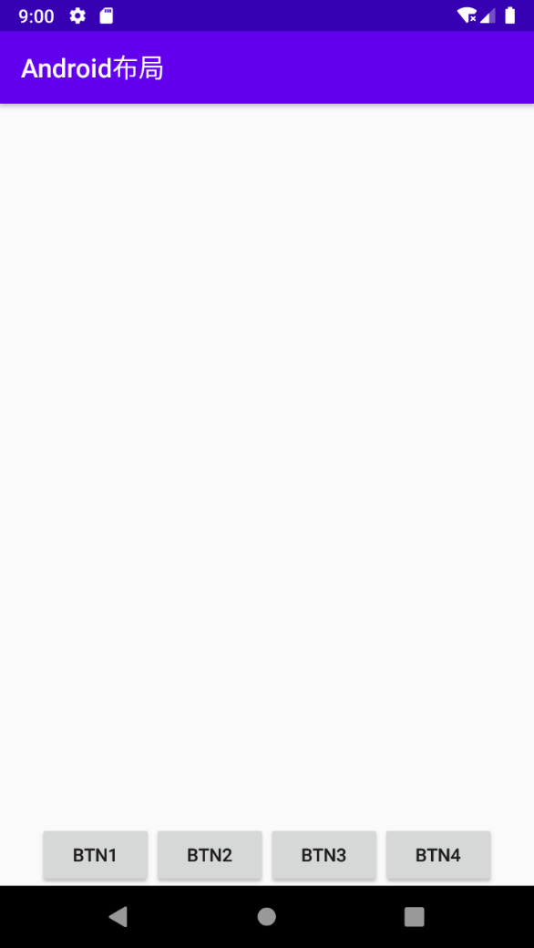
LinearLayout属性
gravity属性：布局中内容对齐
layout_gravity属性：布局自身对齐
取值：top、bottom、start、end、center等
layout_gravity的效果取决于布局方式，如：
线性布局
排列方向为horizontal
只有垂直方向的值是有效的
案例：D0201_Layout/activity_linearlayout_b.xml、activity_linearlayout_r.xml

Slide 23
LinearLayout属性
gravity和layout_gravity的区别：
gravity
针对控件内的元素，用来控制元素在该控件里的显示位置
android:gravity="left"和android:text="提交"，这时Button上的文字"提交"将会位于Button的左部
layout_width或layout_height值需设为match_parent才有效
layout_gravity
针对控件本身，用来控制该控件在包含该控件的父控件中的位置

Slide 24
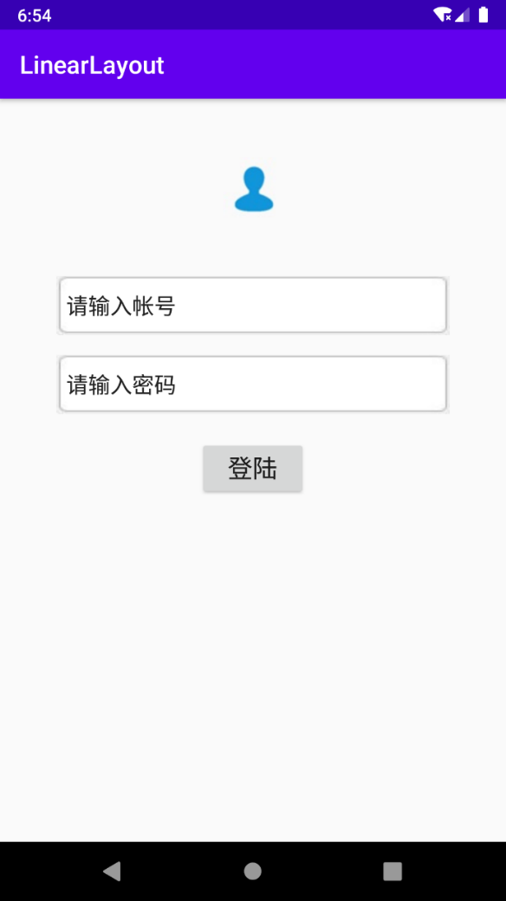
练习
使用线性布局制作登录界面
1
功能描述：
实现界面布局
2
技术要点：
使用LinearLayout线性布局的垂直排列
打开布局文件
使用可视化图形编辑器或者编码实现
3
实现步骤：
案例：D0201_Layout/activity_login

Slide 25
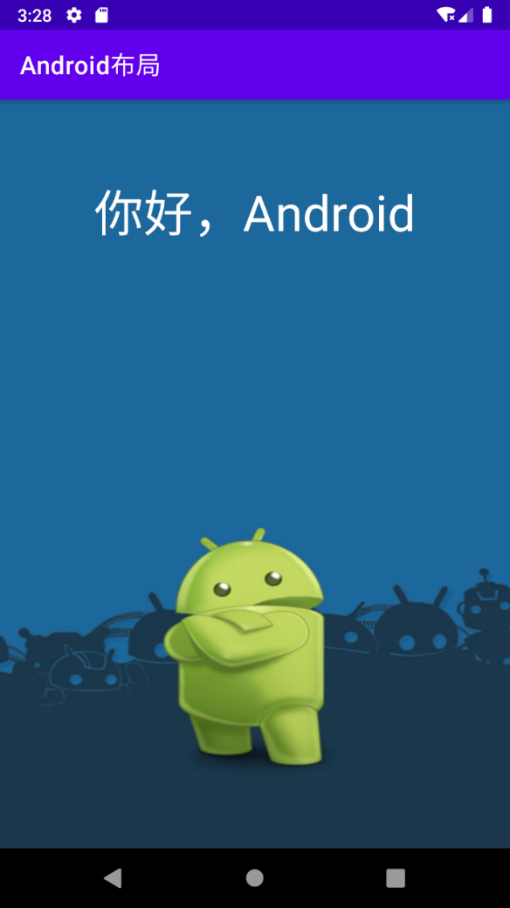
FrameLayout
FrameLayout（帧布局）用于在屏幕上创建一块空白区域，添加到该区域中的每个子控件占一帧，这些帧会一个一个叠加在一起，后加入的控件会叠加在上一个控件上层
所有控件都默认显示在屏幕左上角
案例：D0201_Layout/activity_framelayout.xml
Notes:
D0201_Layout/activity_framelayout

Slide 26
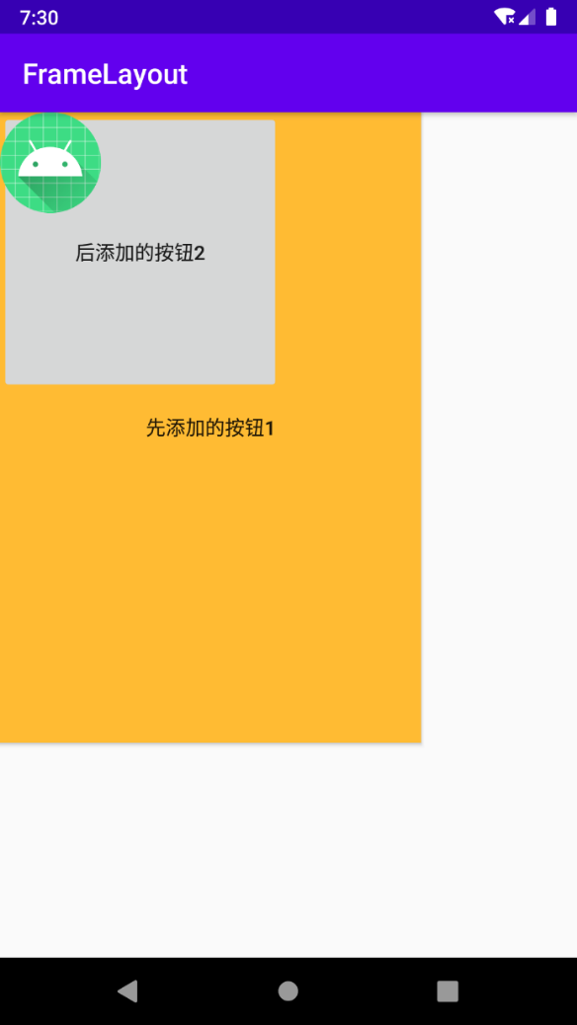
FrameLayout
foreground属性：设置帧布局的前景图片；
foregroundGravity属性：设置前景图片显示位置
案例：D0201_Layout/activity_framelayout_foreground
<FrameLayout xmlns:android="http://schemas.android.com/apk/res/android" android:layout_width="match_parent" android:layout_height="match_parent" android:foreground="@mipmap/ic_launcher_round" android:foregroundGravity="left">
设置前景图像显示位置
设置帧布局容器的前景图像（始终在所有子控件之上）

Slide 27
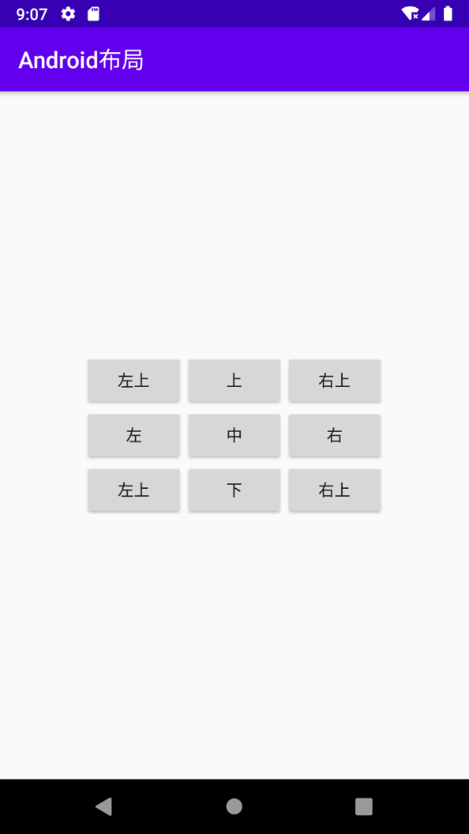

RelativeLayout
相对布局：控制子View以相对定位的方式进行布局显示，即以其它控件或父容器为参照物，摆放控件位置
相对布局是最灵活、最强大的布局方式 -> ConstraintLayout
属性比较多，但是非常简单，很容易掌握
案例：D0201_Layout/activity_relativelayout.xml

Slide 28
RelativeLayout属性
相对父容器位置的属性：是否对齐、位置
属性名称 | 属性描述 | 取值
android:layout_centerInParent | 在父视图中正中心 | true/false
android:layout_centerHorizontal | 在父视图的水平中心线 | true/false
android:layout_centerVertical | 在父视图的垂直中心线 | true/false
android:layout_alignParentTop | 紧贴父视图顶部 | true/false
android:layout_alignParentBottom | 紧贴父视图底部 | true/false
android:layout_alignParentLeft | 紧贴父视图左部 | true/false
android:layout_alignParentRight | 紧贴父视图右部 | true/false

Slide 29
RelativeLayout属性
使用id描述相对其它子View的属性：对齐、位置
属性名称 | 属性描述 | 取值
android:layout_alignTop | 与指定视图顶部对齐 | 视图id，如"@id/***"
android:layout_alignBottom | 与指定视图底部对齐 | 视图id，如"@id/***"
android:layout_alignLeft | 与指定视图左部对齐 | 视图id，如"@id/***"
android:layout_alignRight | 与指定视图右部对齐 | 视图id，如"@id/***"
android:layout_above | 在指定视图上方 | 视图id，如"@id/***"
android:layout_below | 在指定视图下方 | 视图id，如"@id/***"
android:layout_toLeftOf | 在指定视图左方 | 视图id，如"@id/***"
android:layout_toRightOf | 在指定视图右方 | 视图id，如"@id/***"

Slide 30
RelativeLayout属性
相对其它子View的具体像素值的属性
属性名称 | 属性描述 | 取值
android:layout_marginBottom | 离某元素底边缘的距离 | 具体像素值，如：30dp
android:layout_marginLeft | 离某元素左边缘的距离 | 具体像素值，如：30dp
android:layout_marginRight | 离某元素右边缘的距离 | 具体像素值，如：30dp
android:layout_marginTop | 离某元素上边缘的距离 | 具体像素值，如：30dp

Slide 31
RelativeLayout
<RelativeLayout xmlns:android="http://schemas.android.com/apk/res/android" android:layout_width="match_parent" android:layout_height="match_parent"> <Button android:id="@+id/btn_center" android:layout_width="wrap_content" android:layout_height="wrap_content" android:layout_centerHorizontal="true" android:layout_centerVertical="true" android:text="中" /> <Button android:id="@+id/btn_above" android:layout_width="wrap_content" android:layout_height="wrap_content" android:layout_above="@+id/btn_center" android:layout_centerHorizontal="true" android:text="上" /> <Button android:id="@+id/btn_below" android:layout_width="wrap_content" android:layout_height="wrap_content" android:layout_below="@+id/btn_center" android:layout_centerHorizontal="true" android:text="下" />
…… </RelativeLayout>
设置相对父容器的属性
设置相对其它子控件的属性
案例：D0201_Layout/activity_relativelayout
Notes:
D0201_Layout/activity_relativelayout

Slide 32
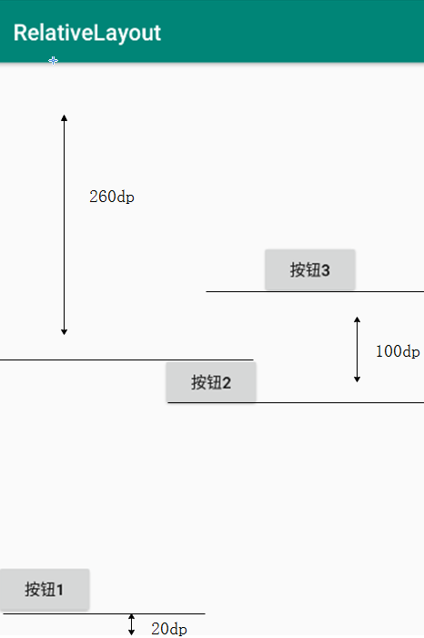
练习
使用相对布局制作如图所示的界面
1
功能描述：
实现界面布局
2
技术要点：
使用RelativeLayout布局
打开布局文件
使用可视化图形编辑器或者编码实现
3
实现步骤：
案例：D0201_Layout/activity_relativelayout_2

Slide 33
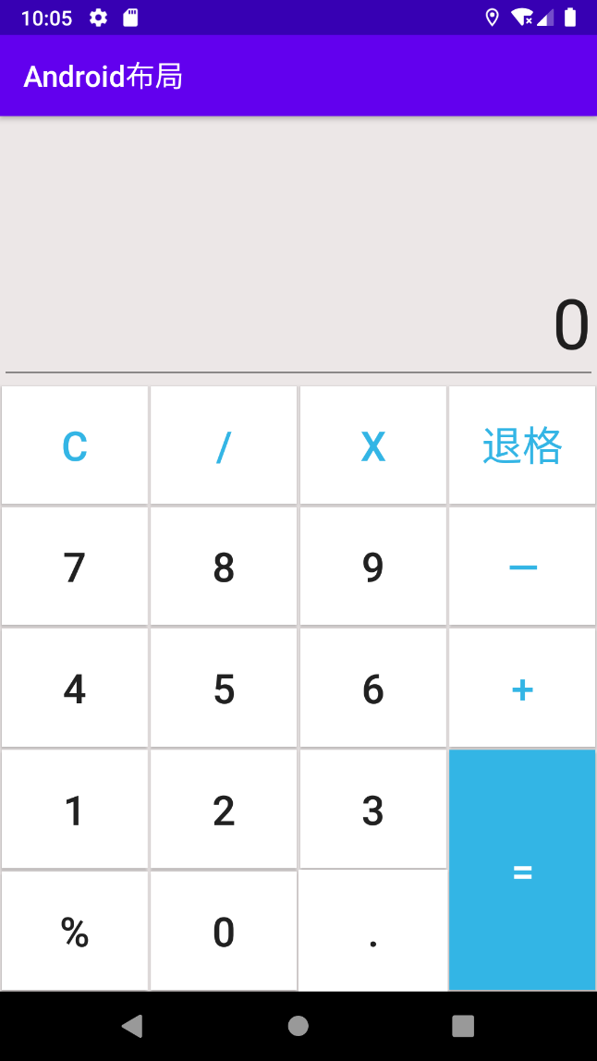
GridLayout
Android 4.0以上版本新增的布局
解决以下问题：
不能同时在x、y轴方向进行控件的对齐
当多层布局嵌套时，渲染产生的性能问题
使用虚细线将布局划分为行、列和单元格，也分为垂直和水平（默认）布局
案例：D0201_Layout/activity_gridlayout.xml

Slide 34
GridLayout属性
自身的属性
属性 | 描述 | 取值说明
android:alignmentMode | 当设置alignMargins，在视图的外边界之间进行校准 | alignBounds：对齐子视图边界 alignMargins：对齐子视图内容
android:columnCount | 最大列数 | 值为4表示每行有4列
android:rowCount | 最大行数 | 值为5表示总共有5行
android:orientation | 所含子元素的布局方向 | 水平：Horizontal 垂直：vertical

Slide 35
GridLayout属性
子元素的属性
属性 | 描述 | 取值说明
android:layout_column | 显示该子元素所在的列 | 值为0表示在第1列
android:layout_row | 显示该子元素所在的行 | 值为2表示在第3行
android:layout_columnSpan | 该子元素所占的列数 | 值为2表示占两列
android:layout_rowSpan | 该子元素所占的行数 | 值为2表示占两行
android:layout_columnWeight | 该子元素的列权重 | 若一行有2列，值为1表示平分
android:layout_rowWeight | 该子元素的行权重 | 若共有3行，值为1表示占1/3

Slide 36

GridLayout
<?xml version="1.0" encoding="utf-8"?> <GridLayout xmlns:android="http://schemas.android.com/apk/res/android" android:layout_width="match_parent" android:layout_height="match_parent" android:background="#ece7e7" android:columnCount="4" android:rowCount="6" android:orientation="horizontal"> <EditText android:id="@+id/tv_result" android:layout_rowWeight="3" android:layout_columnSpan="4" android:layout_columnWeight="4" android:gravity="end|bottom" android:text="0" android:textSize="48sp" />
…… </GridLayout>
设置行和列的数量
设置所在行、列等属性

Slide 37
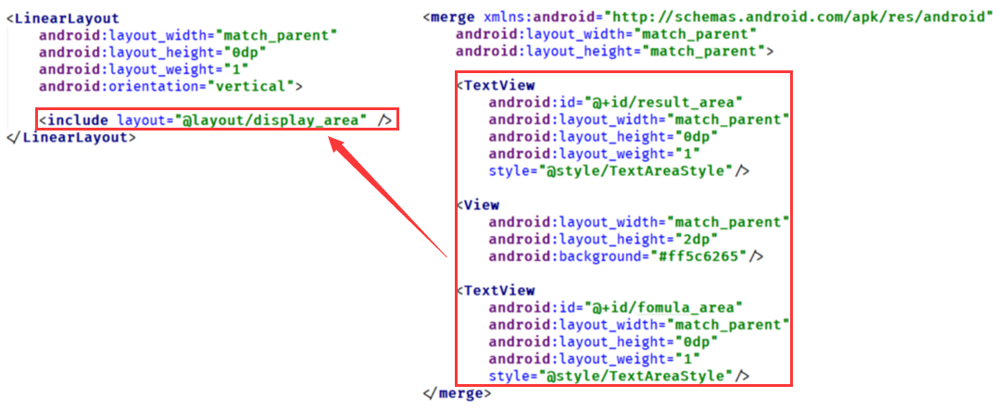
<include/>
<include/>用于重用布局
使用<include/>和<merge/>在当前布局中嵌入别的布局
<merge/>帮助消除视图结构中冗余的视图组，将<merge/>包含的控件直接嵌入主视图中

Slide 38
布局的最佳实践
视图层次结构的排列会影响应用程序的性能
使用尽可能少的最简单视图
采用开销较低的布局
移除多余的嵌套布局
尽量保持视图和视图组的层次结构的扁平化

Slide 39
小结
View的基本概念
Layout的基本概念
常用布局

Slide 40
3.3 Android基本控件
https://developer.android.com/guide/topics/ui/look-and-feel/autosizing-textview
https://developer.android.com/guide/topics/ui/controls/button

Slide 41
内容大纲
TextView：文本框控件
EditText：编辑框控件
Button：按钮控件
ImageView：图片控件
CheckBox：选择框控件
RadioButton：单选框控件
Snackbar：消息框控件
TextInputLayout：文本输入布局
ViewBinding：视图绑定
控件：界面上的元素，用户通过控件进行交互

Slide 42

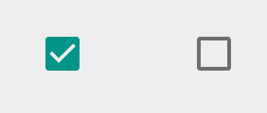
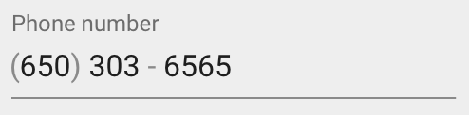
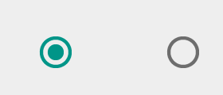
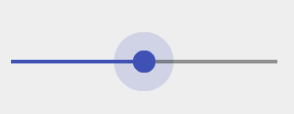
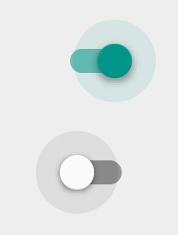
View控件的示例
Button
EditText
Slider
CheckBox
RadioButton
Switch

Slide 43
View的属性类型
颜色、尺寸、位置
接收用户输入的焦点
接收用户点击的交互事件
可见与不可见
与其它View之间的关系

Slide 44
View的XML定义
<TextView android:id="@+id/textview" android:layout_width="wrap_content" android:layout_height="wrap_content" android:background="#0000ff" android:text="@string/hello_world" android:textColor="#ffffff" android:textSize="18sp" />

Slide 45
XML中View属性
android：<property_name>="<property_value>"
Example： android:layout_width="match_parent"
android：<property_name>="@<resource_type>/resource_id"
Example：android:text="@string/button_label_next"
android：<property_name>="@+id/view_id"
Example：android:id="@+id/show_count"

Slide 46
TextView
TextView继承自View，用于向用户展示文本内容，但不允许编辑，是最常见的控件之一
重要属性
layout_width与layout_height分别指定控件的宽度和高度(所有控件通用)
match_parent：控件大小与父布局一致
wrap_content：控件大小刚好包含里面的内容，大小由内容决定
text：指定文本内容
id：为控件设置一个id（非必须）

Slide 47
TextView属性
布局属性 | 功能描述
android:layout_width | 设置控件的宽度
android:layout_height | 设置控件的高度
android:id | 设置组件的id
android:text | 设置文本内容
android:textColor | 设置文本颜色
android:textSize | 设置文本大小
android:background | 设置控件的背景色
android:gravity | 设置文本相对控件的位置
android:layout_gravity | 设置控件相对于其所在容器的位置

Slide 48
TextView属性
布局属性 | 功能描述
android:gravity | 设置文本内容的位置，可以用"|"指定多个值
android:maxLength | 设置文本最大长度，超出此长度的文本不显示
android:ems | 设置文本的字符个数
android:lines | 设置文本的行数，超出此行数的文本不显示
android:maxLines | 设置文本的最大行数，超出此行数的文本不显示。
android:ellipsize | 设置当文本超出TextView规定的范围的显示方式。
android:drawableTop | 在文本的顶部显示图像
android:lineSpacingExtra | 设置文本的行间距
android:textStyle | 设置文本样式，如：bold(粗体)、italic(斜体)、normal(正常)

Slide 49
Java代码创建View
在Activity中创建
context
TextView myText = new TextView(this);
myText.setText("显示文本");

Slide 50
Context
Context：关于应用程序环境的全局信息的接口
获取Context对象:
Context context = getApplicationContext();
Activity就是它自己的Context，因此可以用this
TextView myText = new TextView(this);

Slide 51
EditText
EditText表示编辑框，是TextView的子类，用户可在此控件中输入信息
属性名称 | 功能描述
android:inputType | 输入类型设置 textPassword：输入文本框中的内容显示为"." phone：设置输入文本框中的内容只能是数字
android:digits | 设置允许输入哪些字符
android:hint | 设置编辑框内容为空时，显示的提示信息
android:textColorHint | 控件中内容为空时显示的提示文本信息的颜色
android:ems | 设置控件的宽度为N个字符的宽度
android:imeOptions | 监控软键盘的事件，如actionNext表示点击软键盘上的下一项会跳到该组件
android:minLines | 设置文本的最小行数
android:maxLines | 设置文本的最大行数
android:scrollHorizontally | 设置文本信息超出EditText的宽度情况下，是否出现横拉条

Slide 52
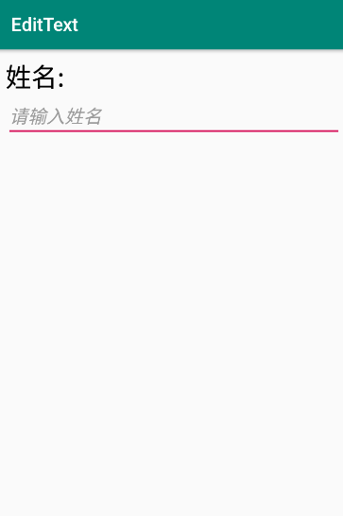
EditText
<EditText android:layout_width="match_parent" android:layout_height="wrap_content" android:hint="请输入姓名" android:maxLines="2" android:textColor="#000000" android:textSize="20sp" android:textStyle="italic" />
设置提示信息
设置最大行数
设置文本颜色、大小、样式
继承自TextView的属性

Slide 53

Button
Button表示按钮，继承自TextView，既可以显示文本，也可以显示图片，允许用户通过点击执行操作
它的常用子类：CheckBox、RadioButton、ToggleButton等
按钮的状态：正常、按下、获得焦点、不可用、打开/关闭

Slide 54
Button
Android的事件Event：
应用程序的点击、拖放、敲击等行为
设备传感器检测到的行走、倾斜等行为
事件会被Andriod系统检测到
Android的事件处理：通过事件处理程序的方法实现，由特定事件触发，对事件进行响应

Slide 55
Button点击事件的处理方式
在XML文件中附加事件处理方法，即设置onClick属性：
在Activity类实现这个事件处理方法:
public void showToast(View view) { String msg = "Hello Toast!"; Toast.makeText(this, msg, duration) .show(); }
android:onClick="showToast"

Slide 56
Button点击事件的处理方式
匿名内部类方式
在Activity中添加匿名内部类
Button btnSend = findViewById(R.id.btn_send); btnSend.setOnClickListener(new View.OnClickListener() { @Override public void onClick(View view) { // 添加逻辑代码 } });

Slide 57
Button点击事件的处理方式
接口方式
设置Button控件的点击监听事件
接着当前Activity实现OnClickListener接口
然后实现OnClickListener接口中的方法
btnSend.setOnClickListener(this);
this代表OnClickListener的引用
public class MainActivity extends AppCompatActivity implements View.OnClickListener
@Override public void onClick(View v) { // 添加逻辑代码 }

Slide 58
ImageView
ImageView控件用于展示图片，继承自View
可以加载图片资源分两类：普通静态图片、gif动态图片
图片通常放在drawable文件夹

Slide 59
ImageView
属性名称 | 功能描述
android:adjustViewBounds | 是否保持宽高比，需要与maxWidth、maxHeight一起使用，单独使用无效
android:cropToPadding | 是否截取指定区域用空白代替，单独设置无效果，需要与scrollY一起使用
android:maxHeight | 设置View最大高度，需要与setAdjustViewBounds一起使用
android:maxWidth | 设置View最大宽度，需要与setAdjustViewBounds一起使用
android:src | 设置ImageView中展示图片的资源路径，Android推荐使用png图片
android:scaleType | 设置图片的填充方式
android:tint | 将图片渲染成指定的颜色

Slide 60
android:scaleType属性
android:scaleType用于设置图片的缩放方式，取值包括：
fitXY：图片拉伸或收缩填满 ImageView，不保持比例，最常用；
fitStart：图片按比例扩大、缩小至ImageView宽度，在ImageView上方显示；
fitEnd：图片按比例扩大、缩小至ImageView宽度，在ImageView下方显示；
fitCenter：图片按比例扩大、缩小至ImageView宽度，在ImageView居中显示；
center：以图片和ImageView的中心点居中显示图片原尺寸，裁剪超出ImageView的部分；
centerCrop：以图片和ImageView的中心点居中显示按比例扩大或缩小的图片，图片的宽高有一边等于ImageView的宽高，长出的部分被裁剪；
centerInside：以图片和ImageView的中心点居中显示按比例缩小图片，使图片的宽高小于等于ImageView的宽高，直到将图片的内容完整居中显示；
matrix：不改变原图大小，从ImageView左上角开始绘制，超过ImageView的部分被裁剪。

Slide 61
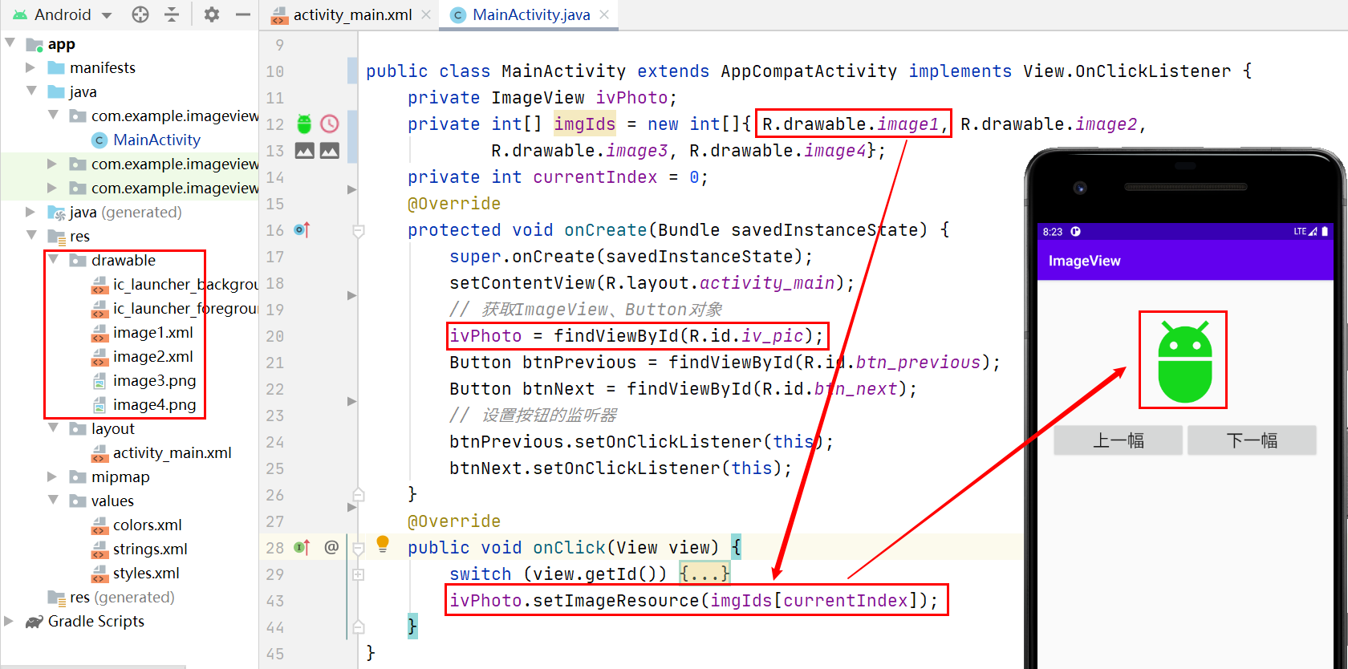
通过setImageResource()指定图片
在程序代码中，可以通过setImageResource()指定图片

Slide 62
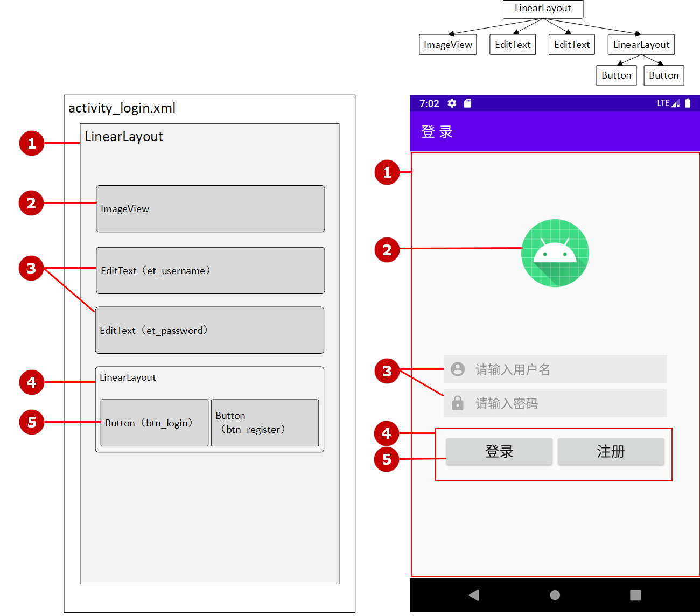
基本控件的综合应用
使用以上基础控件完成如图所示的登录界面，并实现登录按钮的点击事件处理
采用LinearLayout纵向排列
EditText的图标采用矢量绘制，使用drawableStart属性设置
按钮采用LinearLayout横向排列
案例：D0203_Login

Slide 63
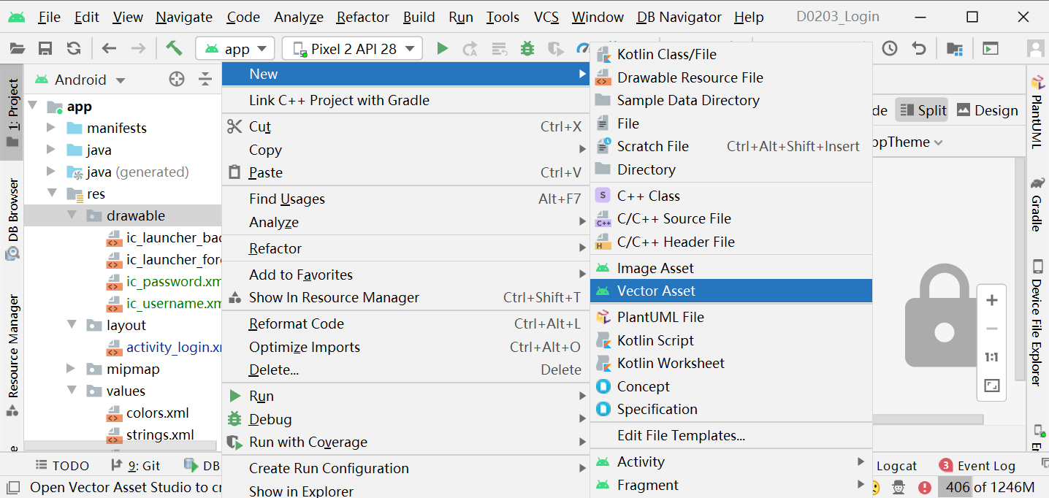
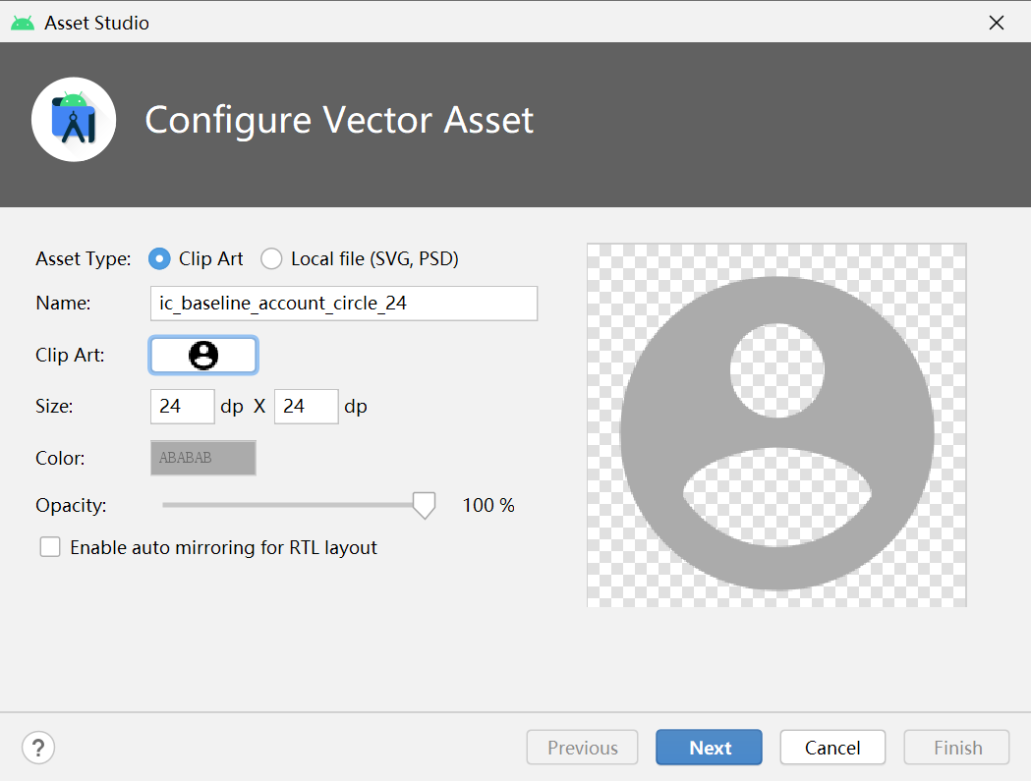
矢量图标的绘制

Slide 64
登录按钮的事件处理
// 初始化控件对象 etUsername = findViewById(R.id.et_username); etPassword = findViewById(R.id.et_password); // 登录按钮的事件监听 Button btnLogin = findViewById(R.id.btn_login); btnLogin.setOnClickListener(new View.OnClickListener() { @Override public void onClick(View view) { // 1. 获取输入的用户名和密码 String username = etUsername.getText().toString(); String password = etPassword.getText().toString(); // 3. 检查用户名或密码是否为空 if (TextUtils.isEmpty(username) || TextUtils.isEmpty(password)) { Toast.makeText(LoginActivity.this, "用户名或密码不能为空", Toast.LENGTH_SHORT).show(); } else { // 3. 弹框显示输入的用户名和密码字符串 Toast.makeText(LoginActivity.this, "用户名：" + username + "， 密码：" + password, Toast.LENGTH_SHORT).show(); } } });

Slide 65
CheckBox
CheckBox是复选框，继承自CompoundButton类
带有选中/未选中状态的按钮，用于多项选择的场景，也可以用于只有一个选项的场合，如：注册时是否同意使用协议的选项
CheckBox的关键属性及方法
android:text，用于设置CheckBox控件提示文字
android:checked：用于设置此标签的初始状态为选中
isChecked()：用于判断按钮是否处于被选中状态
setChecked(Boolean flag)：通过传递一个布尔参数设置按钮的状态

Slide 66
CheckBox
改变CheckBox选择状态的三种方式：
在xml布局文件设置checked属性；
使用编码动态改变，调用setChecked()方法；
用户触摸点击事件，会触发OnCheckedChange事件
CheckBox cbAndroid = findViewById(R.id.cb_android); cbAndroid.setOnCheckedChangeListener(new CompoundButton.OnCheckedChangeListener() { @Override public void onCheckedChanged(CompoundButton buttonView, boolean isChecked) { } });

Slide 67
RadioButton
RadioButton为单选按钮，继承自CompoundButton，主要用于单项选择的场景，需要与RadioGroup控件一起使用，可以实现单选效果
RadioGroup是单选组合框，可容纳多个RadioButton，用于将RadioButton组合成选择互斥的选项
使用过程的注意点：
RadioGroup中的RadioButton同时只能有一个被选中；
不同的RadioGroup中的RadioButton互不相干，即如果RadioGroup A中有一个选中，RadioGroup B中依然可以有一个被选中；
通常一个RadioGroup中至少有两个及以上的RadioButton；

Slide 68
Toast
Toast是Android系统提供的轻量级信息提醒机制，用于向用户提示即时消息，它显示在应用程序界面的最上层，显示一段时间后自动消失不会打断当前操作，也不获得焦点
makeText()：一个静态方法，用于创建一个对象，包含三个参数
Context对象
信息内容
显示时长
show()显示信息
Toast.makeText(MainActivity.this, "登录成功", Toast.LENGTH_LONG).show();

Slide 69
Snackbar
Snackbar是Android 5.0推出的Material Design控件，用于替代Toast，在界面底部弹出提示信息
Snackbar可以与用户交互，允许滑动退出或设置Action处理用户的交互或点击事件
使用Snackbar，需要导入依赖库
implementation 'com.google.android.material:material:1.3.1'

Slide 70
Snackbar
Snackbar的主要特性包括：
Snackbar在超时或者用户在屏幕的任何地方触摸后会自动消失；
Snackbar可以在屏幕上滑动关闭；
Snackbar显示时不会阻碍用户在屏幕上的输入
屏幕上最多只能显示一个Snackbar
可以在Snackbar中添加一个按钮，处理用户点击事件

Slide 71
Snackbar
Snackbar的常用方法
方法名称 | 方法描述
make() | 构造SnackBar，有三个参数：父容器、提示信息和持续时间，该方法的第一个参数view不能是ScrollView，因为SnackBar的实现逻辑是向这个View添加View，而ScrollView只能有一个Child，会报异常
setAction(CharSequence, View.OnClickListener) | 给SnackBar设定一个action，点击后会回调OnclickListener的OnClick()方法，处理相应的逻辑；
show() | 显示SnackBar
setActionTextColor() | 设置Action的字体颜色

Slide 72
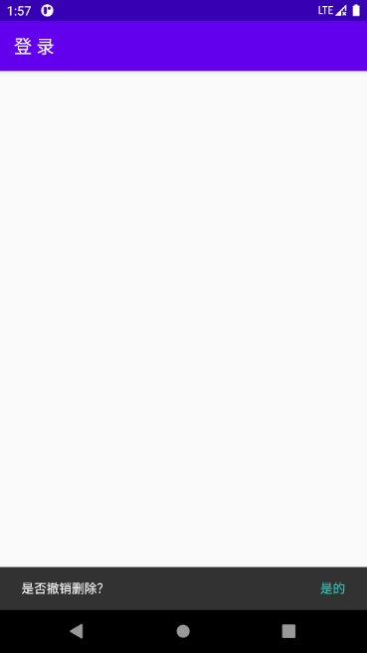
Snackbar的示例代码
Snackbar.make(mainLayout, info, Snackbar.LENGTH_LONG) .setAction("确定", new View.OnClickListener() { @Override public void onClick(View v) { Toast.makeText(MainActivity.this, "信息已确认", Toast.LENGTH_SHORT).show(); } }).show();

Slide 73
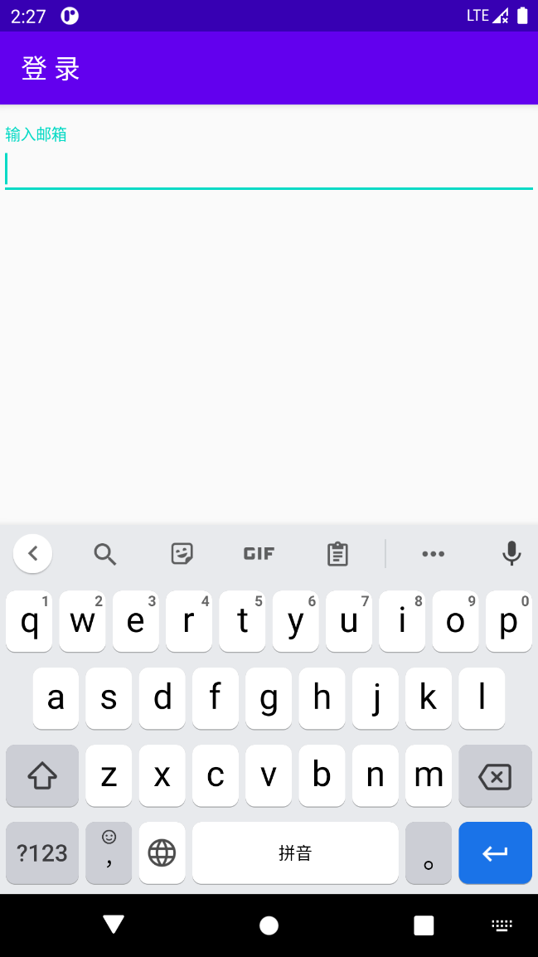
TextInputLayout
编辑框的容器，只接受一个EditText子元素
<com.google.android.material.textfield.TextInputLayout android:layout_width="match_parent" android:layout_height="wrap_content"> <EditText android:id="@+id/et_email" android:layout_width="match_parent" android:layout_height="wrap_content" android:saveEnabled="false" android:maxLength="24" android:hint="输入email"/> </com.google.android.material.textfield.TextInputLayout>

Slide 74
TextInputLayout
TextInputLayout常用属性
属性名称 | 属性描述
app:hintAnimationEnabled | 是否显示hint的动画，默认true
app:hintEnabled | 是否使用hint属性，默认true
app:counterEnabled | 是否显示计数器，默认false
app:counterMaxLength | 设置计数器的最大值，与counterEnabled同时使用
app:counterTextAppearance | 计数器的字体样式
app:counterOverflowTextAppearance | 输入字符大于限定个数时的字体样式
app:passwordToggleEnabled | 是否显示密码开关图片，需要EditText设置inputType
app:passwordToggleDrawable | 设置密码开关图片，与passwordToggleEnabled同时使用
app:errorEnabled | 是否显示错误信息
app:errorTextAppearance | 错误信息的字体样式
app:hintTextAppearance | 设置hint的文字样式(指运行动画效果之后的样式)

Slide 75

TextInputLayout
正则表达式验证邮箱格式
private static final String EMAIL_PATTERN = "^[a-zA-Z0-9#_~!$&'()*+,;=:.\"(),:;" + "<>@\\[\\]\\\\]+@[a-zA-Z0-9-]+(\\.[a-zA-Z0-9-]+)*$"; private boolean validateEmail(String email){ Pattern pattern = Pattern.compile(EMAIL_PATTERN); Matcher matcher = pattern.matcher(email); return matcher.matches(); }
String email = etEmail.getText().toString(); if (!validateEmail(email)) { inputLayout.setError("请输入正确的邮箱地址"); }

Slide 76
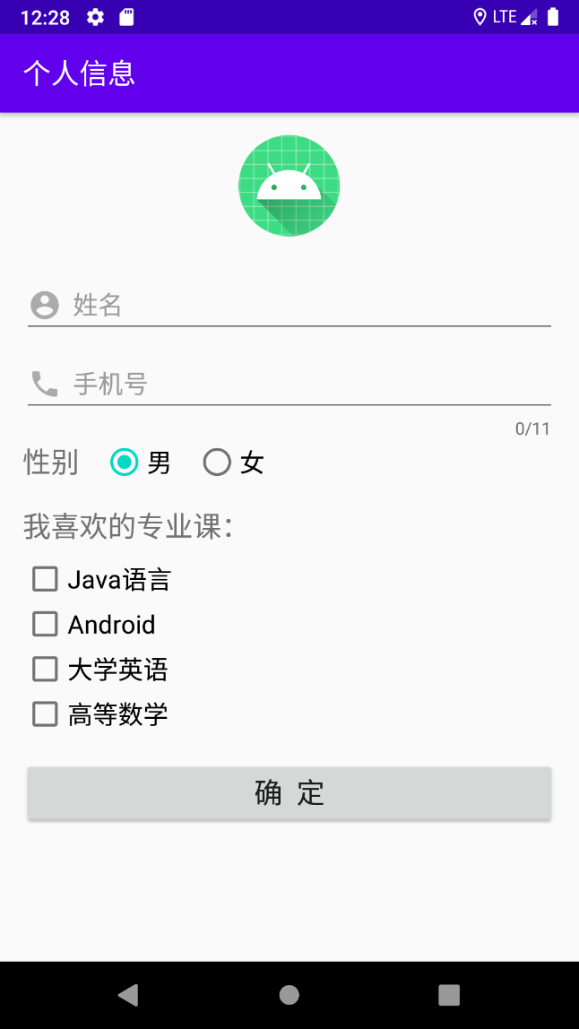
综合案例
使用以上学过的控件完成个人信息界面
点击确定按钮，使用Snackbar展示个人信息
案例：D0204_Info
1
功能描述：
实现个人信息输入和获取功能
2
技术要点：
综合使用学过的布局和控件进行布局
用户交互界面的设计与实现
界面逻辑代码的设计与实现
3
实现步骤：
Notes:
D0204_Info

Slide 77
ViewBinding
Android Studio 3.6开始，Android提供了ViewBinding视图绑定简化与View交互的代码编写
使用viewbinding的好处
节省了findViewbyId的代码
避免了findViewbyId由于当前绑定XML找不到View造成空指针的问题，以及查找时强转时类型错误问题
需要注意的是：
ViewBinding仅仅支持绑定View
要求Android Studio 3.6版本以上、Gradle 3.5版本以上

Slide 78
ViewBinding
在模块中启动视图绑定后，系统会为该模块中的每个XML布局文件生成一个绑定类，对应的命名规则为：
activity_main.xml -> ActivityMainBinding.java
绑定类的实例包含对布局中具有Id的所有View的直接引用
使用步骤
app/build.gradle中添加配置
在Activity类中使用ViewBinding
直接使用布局中的控件，如：et_email -> binding.etEmail
案例：D0203_Login/MainActivity

Slide 79
Android UI编程小结
使用xml定义UI布局文件，其中需要通过代码访问的控件需要给定一个id
在onCreate()方法中setContentView(布局文件），指定Activity使用此特定的界面布局
使用findViewById()方法获取控件的引用
调整控件的属性、给其特定事件添加响应代码

